Slide 1
汕头大学
直线圆弧插补
2019年7月22日
©数控小组

Slide 2
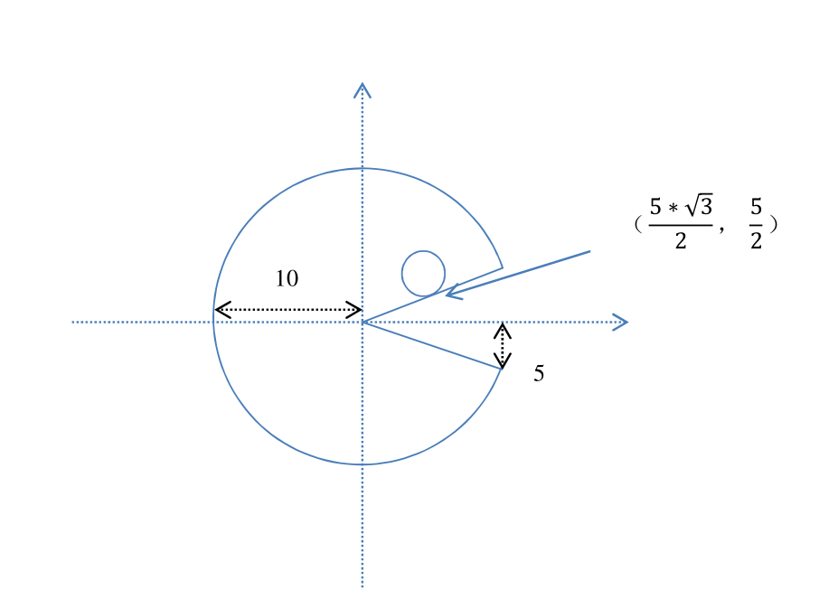
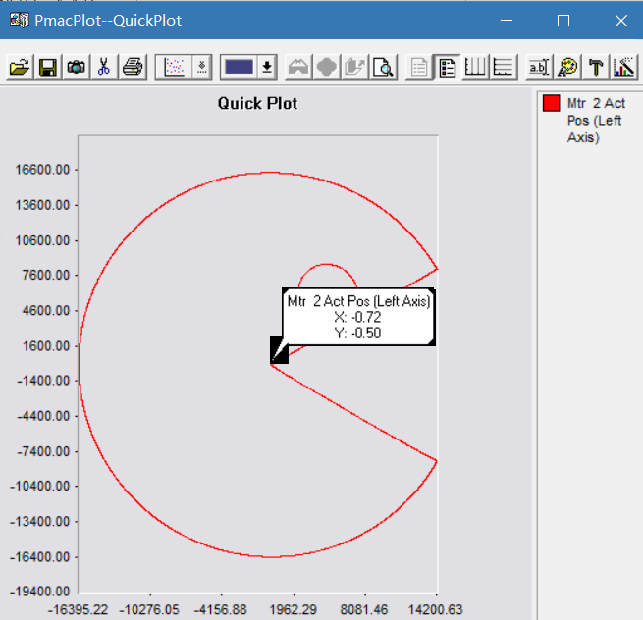
规划路径
汕头大学
©数控小组

Slide 3
直线圆弧插补例程
汕头大学
©数控小组
例程：来源泰道中国——技术支持——运动程序——直线圆弧运动
&1 /*坐标系为1*/
CLOSE /*确认所有缓冲区被关闭*/
DELETE GATHER
UNDEFINE ALL
END GAT //停止收集
DEL GAT//删除收集
i117=1 //#1 max acceleration
i116=10 //max program velocity
i217=1 // #2 max acceleration
i216=10 //max program velocity
i5113 = 10 //粗插补时间
#1->1638.4X
#2->1638.4Y
OPEN PROG 4 CLEAR
CMD "DEL GAT" //删除收集
CMD "DEF GAT" //定义收集缓冲区
CMD "GAT" //开始采集
RAPID X 0 Y 0 //快速回到原点
DWELL 0
LINEAR //直线运动
ABS //绝对位置
TM 200 //move time
X ( 10*sqrt(3)/2 ) Y -5
DWELL 0 //如果注释掉这条语句，那直线运动和接下来的圆弧运动便会混合
//最后形成“圆角”
F 6 //限制最大速度， 对于这程序是 6*1000 cts 每秒
NORMAL K -1 //坐标系
CIRCLE1 X ( 10*sqrt(3)/2 ) Y 5 I ( -10*sqrt(3)/2 ) J 5
//CIRCLE1 顺时针
// X ( 10*sqrt(3)/2 ) Y 5 是终点坐标
//I ( -10*sqrt(3)/2 ) J 5 是起点到圆心的向量
DWELL 0
LINEAR //直线运动
ABS
TM 100
X ( 5*sqrt(3)/2 ) Y 2.5
//这里没有加 dwell ，它的运动是“混合的”，速度从直线到圆弧平滑过渡
NORMAL K -1 CIRCLE1 X ( 5*sqrt(3)/2 ) Y 2.5 I -1.25 J ( 1.25*sqrt(3)/2 )
LINEAR ABS TM 100 X 0 Y 0
//为保证运动的实时性，控制卡会提前“看”几步，比如下一句没有 dwell 的话，控制器会提前看到“end gat”
// 有可能这时候电机还在走运动，但是已经提前 end gat，导致没采完数据
DWELL 0 //防止过早停止采集
CMD "END GAT" //停止收集
CLOSE

Slide 4
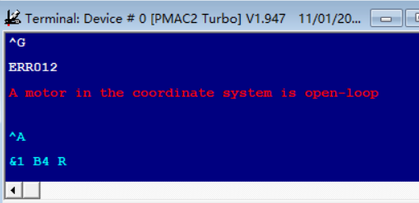
直线圆弧插补例程
汕头大学
©数控小组
出现图示错误，一般为Kill电机之后，解决方式：先Ctrl+A，再运行程序
<CTRL-A> –退出所有运动程序和运动
<CTRL-D> –让所有 PLC 和 PLCC 程序无效
<CTRL-K> –让所有电机的断电

Slide 5
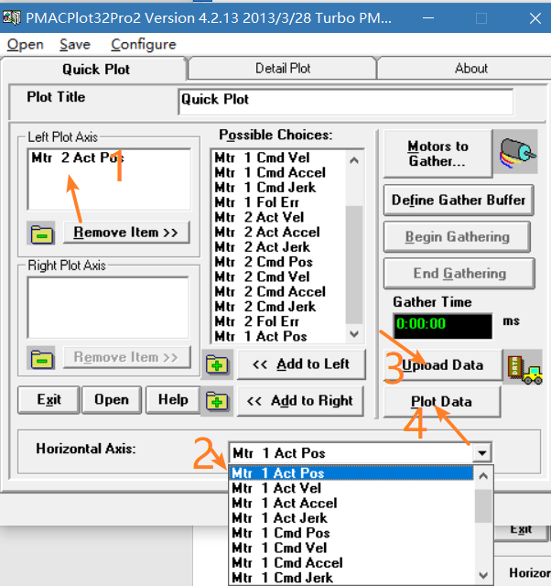
直线圆弧插补例程
汕头大学
©数控小组
从 Tools 中打开 PMAC PLOT数据采集软件，纵坐标选择2电机位置，横坐标选择1号电机位置。

Slide 6
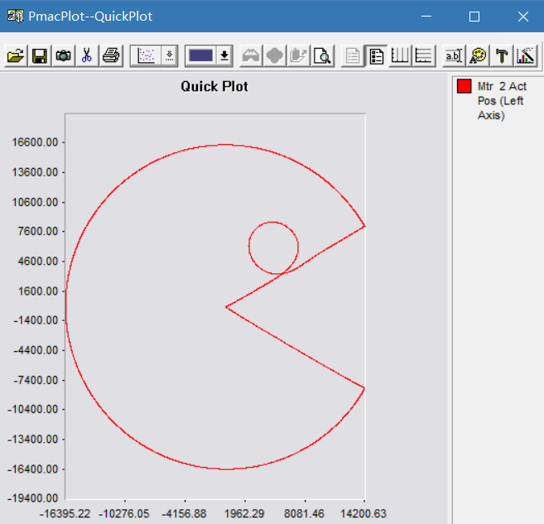
直线圆弧插补例程
汕头大学
©数控小组

Slide 7
语法
汕头大学
©数控小组
Isx13 坐标系 x 分段时间
分段模式下 Isx13 的一般设定值为 5 到 20 毫秒。Isx13 的值越小，与真实曲线的契合度就越高，但是，运动所需计算越多，后台任务可用的就越少。
对1号电机 I5113=10//推荐
坐标系I变量 Isx11-Isx99：对于坐标系 1—9，s 等于 5，x 等于坐标系号；
对于坐标系 10—16，s等于 6，x 等于坐标系号减去 10。
指定插补平面
要指定 XY 平面上的圆弧，命令 NORMAL K-1（等价于机床代码 G17）
圆弧方向
CIRCLE1 用于顺时针圆弧（等价于 G02）或者 CIRCLE2 用于逆时针圆弧（等价于 G03）
语法：X __Y __ 是终点坐标
I __ J __ 是起点到圆心的向量

Slide 8
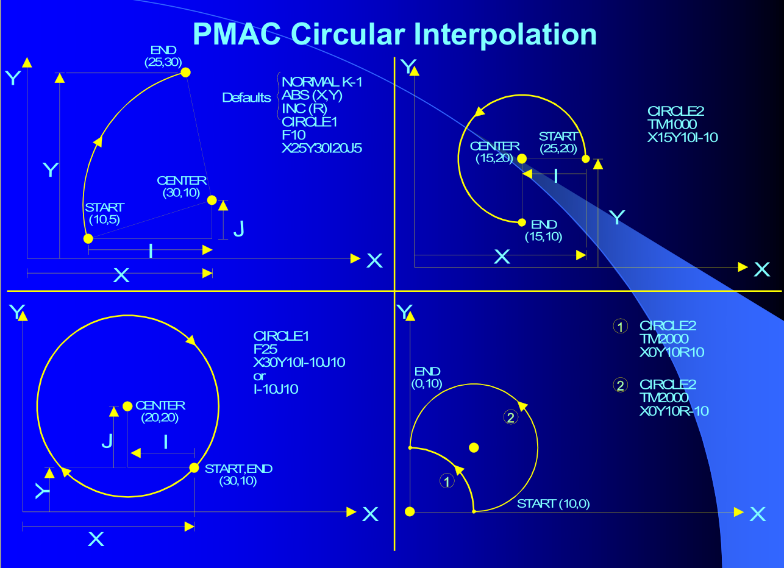
中级培训手册参考
汕头大学
©数控小组

Slide 9
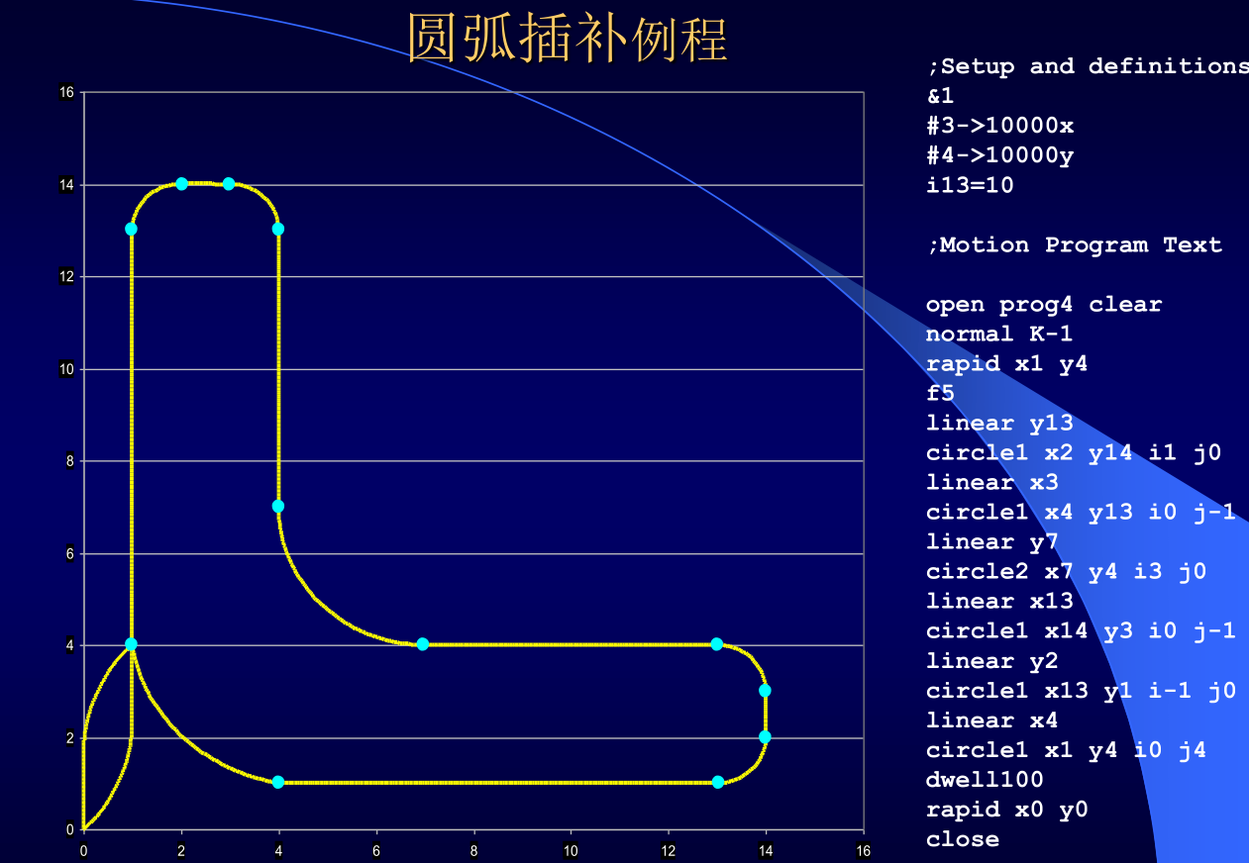
修改中级培训手册例程运行
汕头大学
©数控小组

Slide 10
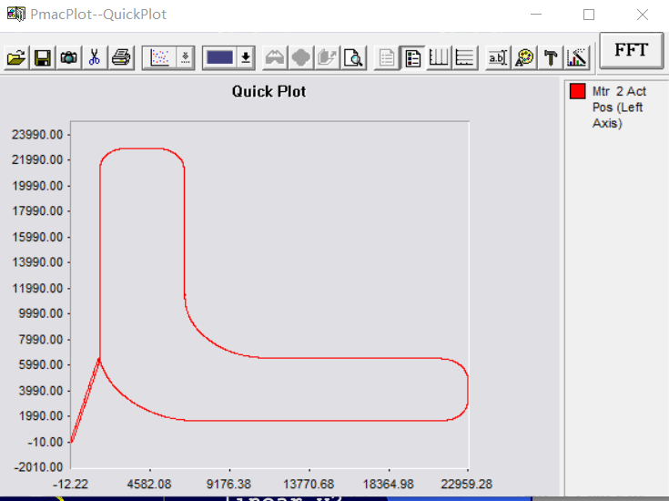
作业：修改中级培训手册例程运行
汕头大学
©数控小组
例程：
;Setup and definitions
&1
#3->10000x
#4->10000y
i13=10
;Motion Program Text
open prog4 clear
normal K-1
rapid x1 y4
f5
linear y13
circle1 x2 y14 i1 j0
linear x3
circle1 x4 y13 i0 j-1
linear y7
circle2 x7 y4 i3 j0
linear x13
circle1 x14 y3 i0 j-1
linear y2
circle1 x13 y1 i-1 j0
linear x4
circle1 x1 y4 i0 j4
dwell100
rapid x0 y0
close
Notes:
&1 /*坐标系为1*/
CLOSE /*确认所有缓冲区被关闭*/
DELETE GATHER
UNDEFINE ALL
END GAT //停止收集
DEL GAT//删除收集
i117=1 //#1 max acceleration
i116=10 //max program velocity
i217=1 // #2 max acceleration
i216=10 //max program velocity
i5113 = 10 //粗插补时间
#1->1638.4X
#2->1638.4Y
;Motion Program Text
open prog 6 clear
CMD "DEL GAT" //删除收集
CMD "DEF GAT" //定义收集缓冲区
CMD "GAT" //开始采集
normal K-1
rapid x1 y4
f 5
linear y13
circle1 x2 y14 i1 j0
linear x3
circle1 x4 y13 i0 j-1
linear y7
circle2 x7 y4 i3 j0
linear x13
circle1 x14 y3 i0 j-1
linear y2
circle1 x13 y1 i-1 j0
linear x4
circle1 x1 y4 i0 j4
dwell 100
rapid x0 y0
DWELL 0 //防止过早停止采集
CMD "END GAT" //停止收集
CLOSE

Slide 11
对应官方资料
汕头大学
©数控小组
PDF | 标题 | 起始页
泰道中国： http://www.deltatau-china.com/html/ydcx/index.html | 直线圆弧插补
PMAC 技术培训（中级） | 圆弧插补 例程 | 36

